Slide 1
Екосистема майбутнього
для відновлення і розвитку територій
вже сьогодні
ГЛОБАЛЬНА МЕРЕЖА МІСЦЕВИХ
ІНФОРМАЦІЙНО-МАРКЕТИНГОВИХ ЦЕНТРІВ
Ми творимо разом велику Державу

Slide 2
Вступ
«Ефективне місцеве самоврядування та забезпечення ним поступального соціально-економічного розвитку відповідних територій має супроводжуватися збільшенням ресурсної та фінансової бази.
Децентралізовані повноваження мають бути забезпечені відповідним ресурсом для якісного виконання.»
(Урядовий портал, Реформа децентралізації)
Реформа децентралізації в Україні збільшила фінансові можливості громад за рахунок перерозподілу податкових надходжень.
Проте функції емісії національної валюти, необхідної для розвитку реального сектору економіки на місцях, залишилися виключно у Національного банку України.
«Національний банк виконує такі функції:
2) монопольно здійснює емісію національної валюти України та організує готівковий грошовий обіг»
(Ст. 7, ЗУ «Про Національний банк України)
Ми творимо разом велику Державу

Slide 3
Мета
Створити Національну платформу для відновлення і сталого розвитку громад з альтернативною розрахунковою системою, яка доповнює грошову.
Ми творимо разом велику Державу

Slide 4
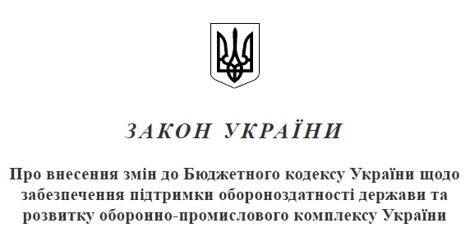
Проблема
Закон України «Про внесення змін до Бюджетного кодексу України щодо забезпечення підтримки обороноздатності держави та розвитку оборонно-промислового комплексу України» від 08.11.2023 р. № 3428-IX
надав право сільським та селищним територіальним громадам здійснювати місцеві запозичення та надавати місцеві гарантії.
Але можливість користування наданим правом ускладнюється:
зарегульованою процедурою;
необхідністю отримання погодження Мінфіну;
великим переліком вимог та документів;
наявністю обмежень;
передбачає декілька етапів отримання запозичення або надання гарантій;
не враховує відсутність відповідного персоналу в кожній громаді.
Ми творимо разом велику Державу

Slide 5
Проблема
Де взяти гроші?
Як подолати дефіцит джерел фінансування?
Як виключити дефіцит дохідної частини місцевого бюджету?
Як вирішити залежність від політики державного бюджету?
Як профінансувати всі місцеві програми і проекти?
Як швидко і ефективно відновлювати інфраструктуру та інші об’єкти?
Як дотриматися виконання всіх вимог державних стандартів та нормативів?
Як подолати залежність від зовнішніх інвесторів?
Як знайти власні джерела для інвестицій?
Як знайти рішення всіх питань?
Ми творимо разом велику Державу

Slide 6
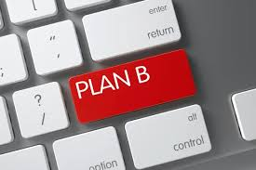
Проблема
Отриманий досвід подолання надскладних викликів доводить необхідність обов’язково мати резервні (альтернативні) системи життєзабезпечення, захисту, оборони.
Фінансова система є однією з найважливіших систем взаємодії держави, бізнесу, населення, зовнішнього світу.
У разі виникнення проблеми або фінансової кризи, на теперішній час, фінансова система не має резервної (альтернативної) розрахункової системи для суспільства.
Ми творимо разом велику Державу

Slide 7
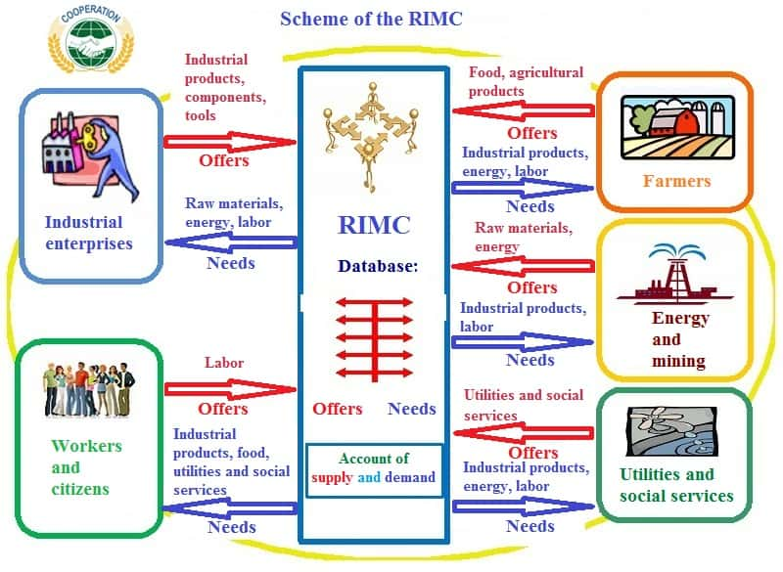
Рішення
Інформаційні технології надають можливість створити національну екосистему яка поєднає:
внутрішні ресурси громад;
місцеві інформаційно-маркетингові центри;
альтернативну розрахункову систему*, яка доповнює грошову.
*Альтернативна розрахункова система - кардинально інша обліково-розрахункова система основою та джерелом облікових одиниць, в якій є «гроші громади, локальні гроші, місцева валюта» - цифрові засоби платежу.
Ми творимо разом велику Державу

Slide 8
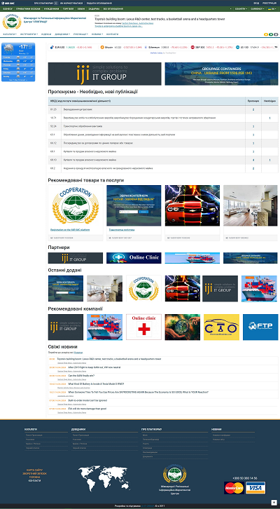
Пропозиція-завдання
Створити національну платформу (екосистему) з альтернативною розрахунковою системою, яка доповнює грошову.
Кожна громада реєструє місцеві представництва на платформі.
Управління доручає місцевим інформаційно-маркетинговим центрам (ІМЦ).
ІМЦ керують емісією «місцевої валюти», розраховуючись з виконавцями місцевих програм і проектів через альтернативну розрахункову систему, в необхідному обсязі, згідно з затвердженими кошторисами.
Ми творимо разом велику Державу

Slide 9
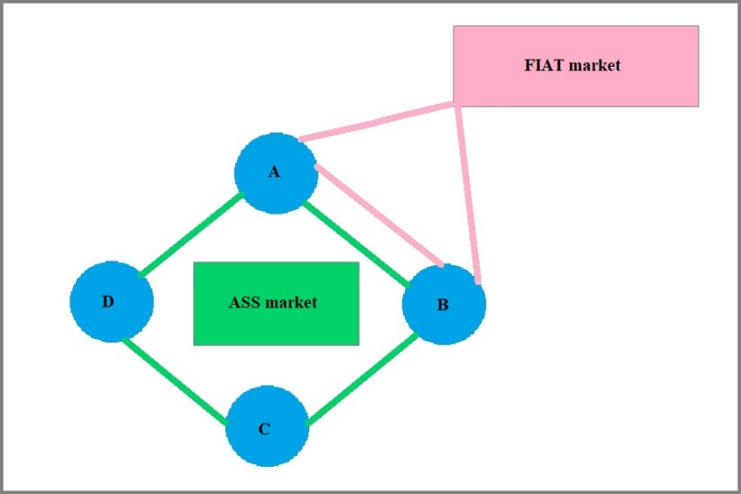
Приклад-пояснення
Ініціатором створення місцевого представництва ІМЦ можуть бути місцеві органи влади або рекомендована ними місцева організація.
Інформаційно-маркетингові центри та альтернативні розрахункові системи допомагають місцевим органам влади досягати успіхів у сфері сталого розвитку, екології, здоров’я та благополуччя, а також соціальної активності громадян.
Уявіть собі, що тільки учасники А та В мають достатньо фіатних (офіційних) грошей у місцевій спільноті для здійснення взаєморозрахунків (покупок та продажів) між собою та із зовнішнім світом.
При цьому, крім учасників А і В, у учасників Д і С теж є що запропонувати спільноті. Це можуть бути як матеріальні товари, так і нематеріальні активи у вигляді різних послуг, робіт тощо.
За допомогою ASS (альтернативної розрахункової системи) усі учасники спільноти (А, В, С та Д) можуть взаємодіяти та обмінюватися між собою, задовольняючи свої потреби в тому, що їм потрібно, надаючи іншим те, що у них є. Через Систему ведеться облік обмінних операцій. Таким чином, досягається сталий розвиток, соціальна активність та благополуччя всіх учасників місцевої спільноти. Чого неможливо досягти за нестачі національної валюти.
Ми творимо разом велику Державу

Slide 10
АРС
Альтернативна розрахункова система
АРС це суспільна обліково-розрахункова і розподільча система, яка доповнює грошову.
АРС використовує свої власні цифрові облікові одиниці цінності, які не є державними грошима.
АРС самостійно автоматично емітує розрахунково-облікові одиниці (РОО). Цифрові РОО – цифрова форма розрахунково-облікових одиниць, які доповнюють грошові.
Цифрові РОО дорівнюють національній валюті за курсом 1:1, з метою спрощення ціноутворення.
Цифрові РОО завжди забезпечені товарами або послугами (активами), під які вони емітовані.
Ми маємо те, що нам потрібно, використовуючи те, що у нас є.
Де учасники екосистеми братимуть Цифрові РОО?
Вони будуть сплачувати своїми товарами або послугами (своїми новими продажами), не грошовими коштами. За це будуть отримувати РОО. Формула проста: «Т-Г-Т ’» (товар-гроші-товар штрих).
Ми творимо разом велику Державу

Slide 11
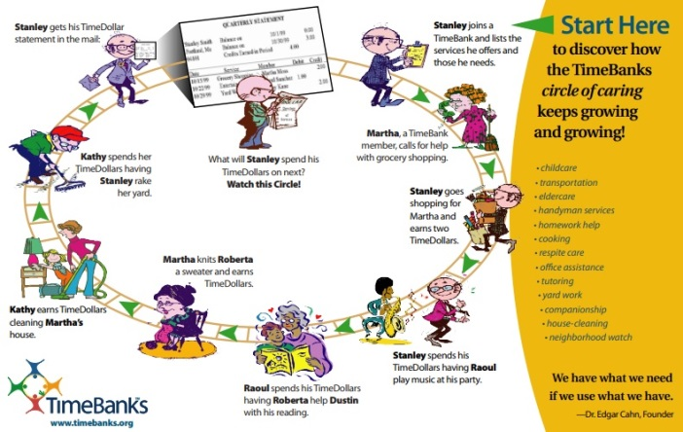
Міжнародний досвід
Декілька прикладів альтернативних систем у світі
Камені Раї в Мікронезії
Хавала, система переказу цінностей
З 1932 року Wörgl, Austria
З 1934 року WIR, SWISS
Еко-село Findhorn in Moray, Scotland
З 1982 року IRTA, USA
З 1991 року Ithaca HOURs, Ney-York, USA
Еко-село Damanhur, Italy
Forest of Dean LETS, Great Britain
L.E.T.S. London, Great Britain
Time banking, Great Britain
З 2002 року NU Spaarpas card, Rotterdam Municipal Authority
З 2009 по 2015 роки «Банк часу», Україна.
Ми творимо разом велику Державу

Slide 12
Статистика
Більше 30% світової торгівлі засновано на бартері
70%
450 000
від усіх компаній Fortune 500
компаній у США
8
70 000
з десяти Медіа компаній
компаній у Швейцарії
65%
18%
від усіх фірм New York Stock Exchange
економіки в Аргентині
129
… активно використовують у роботі обмінні операції
держав
Ми творимо разом велику Державу

Slide 13
Чинне законодавство
Ключові нормативно-правові акти щодо регулювання товарообмінних операцій
ЦИВІЛЬНИЙ КОДЕКС УКРАЇНИ
ГОСПОДАРСЬКИЙ КОДЕКС УКРАЇНИ
ПОДАТКОВИЙ КОДЕКС УКРАЇНИ
ЗУ «Про міжнародне приватне право»
ЗУ «Про регулювання товарообмінних (бартерних) операцій у галузі зовнішньоекономічної діяльності»
Постанова КМУ «Про деякі питання регулювання товарообмінних (бартерних) операцій у галузі зовнішньоекономічної діяльності»
Наказ ДПА «Про затвердження Порядку повідомлення органів державної податкової служби суб'єктами зовнішньоекономічної діяльності про здійснення товарообмінних операцій на виконання частини 4 статті 3 Закону України "Про регулювання товарообмінних (бартерних) операцій у галузі зовнішньоекономічної діяльності"»
Ми творимо разом велику Державу

Slide 14
Як працюватиме АРС
Альтернативна розрахункова система
Цифрові розрахунково-облікові одиниці (РОО) емітуються автоматично під час транзакції.
Емісія відбувається автоматично в необхідній кількості, відповідно до суми угоди.
Емітована сума завжди забезпечена товаром або послугою.
Платник виконує переказ напряму Отримувачу (без участі казначейства та банків посередників).
Отримувач миттєво отримує зарахування коштів на свій рахунок. Платник отримує сплачений через АРС товар або послугу. Кожна сторона угоди отримує те, що бажала.
Реєстрація учасників і рахунків відбувається онлайн.
Місцеві представництва системи утворюються для залучення та обслуговування учасників.
АРС є закритою системою для підтримки, стимулювання та розвитку національної (місцевої) економіки.
АРС є мультивалютною, тому матимуться зв’язки з іншими країнами світу.
Ми творимо разом велику Державу

Slide 15
Як працюватимуть ІМЦ
Інформаційно-маркетингові центри
Кожна громада реєструє електронне місцеве представництво ІМЦ на онлайн майданчику.
В своєму Особистому кабінеті автоматично отримує рахунок для фінансування місцевих програм і проектів (соціально-економічних, культурних, виробничих, екологічних тощо).
Рахунок місцевого представництва матиме відкриту безвідсоткову кредитну лінію на фінансування програм і проектів в необхідному обсязі, відповідно до кошторисів.
Забезпеченням по кредитній лінії будуть результати програм (проектів) створені у майбутньому.
Повертати витрачені кошти не треба, тому що будуть створені нові об’єкти громади або надані послуги, під які було виконано емісію. В громаді залишаються і кошти, і об’єкти.
Додатково на рахунках місцевих представництв буде формуватися дохідна частина за рахунок винагороди з надання автоматизованих послуг зі збуту та постачання продукції іншим учасникам майданчика (бізнес, громадяни, інші суб’єкти-учасники майданчика).
Ми творимо разом велику Державу

Slide 16
Унікальність системи
Вітчизняна розробка
Відповідність чинному міжнародному законодавству
Не потребує додаткових узгоджень або погоджень
Миттєвий пошук і пропозиція потенційних контрагентів для угоди
Використання спеціального алгоритму обробки інформації
Вбудований інноваційний обліково-розрахунковий модуль
Отримання необхідних товарів та послуг без використання грошей
Платформа-конструктор бізнес-процесів на рівні користувача
Все, що потрібно для людини, бізнесу, органів влади у єдиному інформаційному середовищі
Ефективний інструмент для відновлення і розвитку громад
Ми творимо разом велику Державу

Slide 17
Переваги для органів влади
Комплексне рішення для відновлення і розвитку території
Додатковий інструмент для реалізації і розширення місцевих програм і проектів
Стимулювання розвитку реального сектору економіки
Наявність альтернативної (резервної) системи взаємодії в громаді та забезпечення її життєдіяльності
Стимулювання виробництва місцевих виробників без залучення зовнішніх інвестицій
Збереження старих і створення нових робочих місць
Значне збільшення дохідної частини місцевого бюджету
Використання «прихованих» резервів громади
Залучення всіх верств і прошарків населення (у тому числі груп ризику)
Можливість покращення соціальної інфраструктури
Нові джерела для підвищення соціальних стандартів і нормативів
Реальне покращення взаємодії між органами влади, бізнесом і громадянами
Покращення функції органів влади щодо планування розвитку, управління і контролю територією
Доступ до швидких безвідсоткових засобів розрахунку. Можливість їх отримання тут і зараз
Зменшення витрат на адміністрування платежів
Розвиток міжрегіональної співпраці
Потенціал розвитку міжнародних зв’язків
Підвищення рейтингу території.
Ми творимо разом велику Державу

Slide 18
Що робити?
Підтримати створення Національної екосистеми Інформаційно-маркетингових центрів
Прийняти участь у створенні системи або придбати ліцензію на відкриття місцевого представництва ІМЦ
Зареєструватися у створеній екосистемі ІМЦ
Залучати нових учасників до системи
Почати користуватися можливостями і перевагами екосистеми ІМЦ.
Ми творимо разом велику Державу

Slide 19
Наші контакти
Вул. Амосова, 4, оф. 4, Київ, 03141, Україна
+380-50-469-14-15
info@glavrada.org
glavrada.org
Ми творимо разом велику Державу

